Slide 1
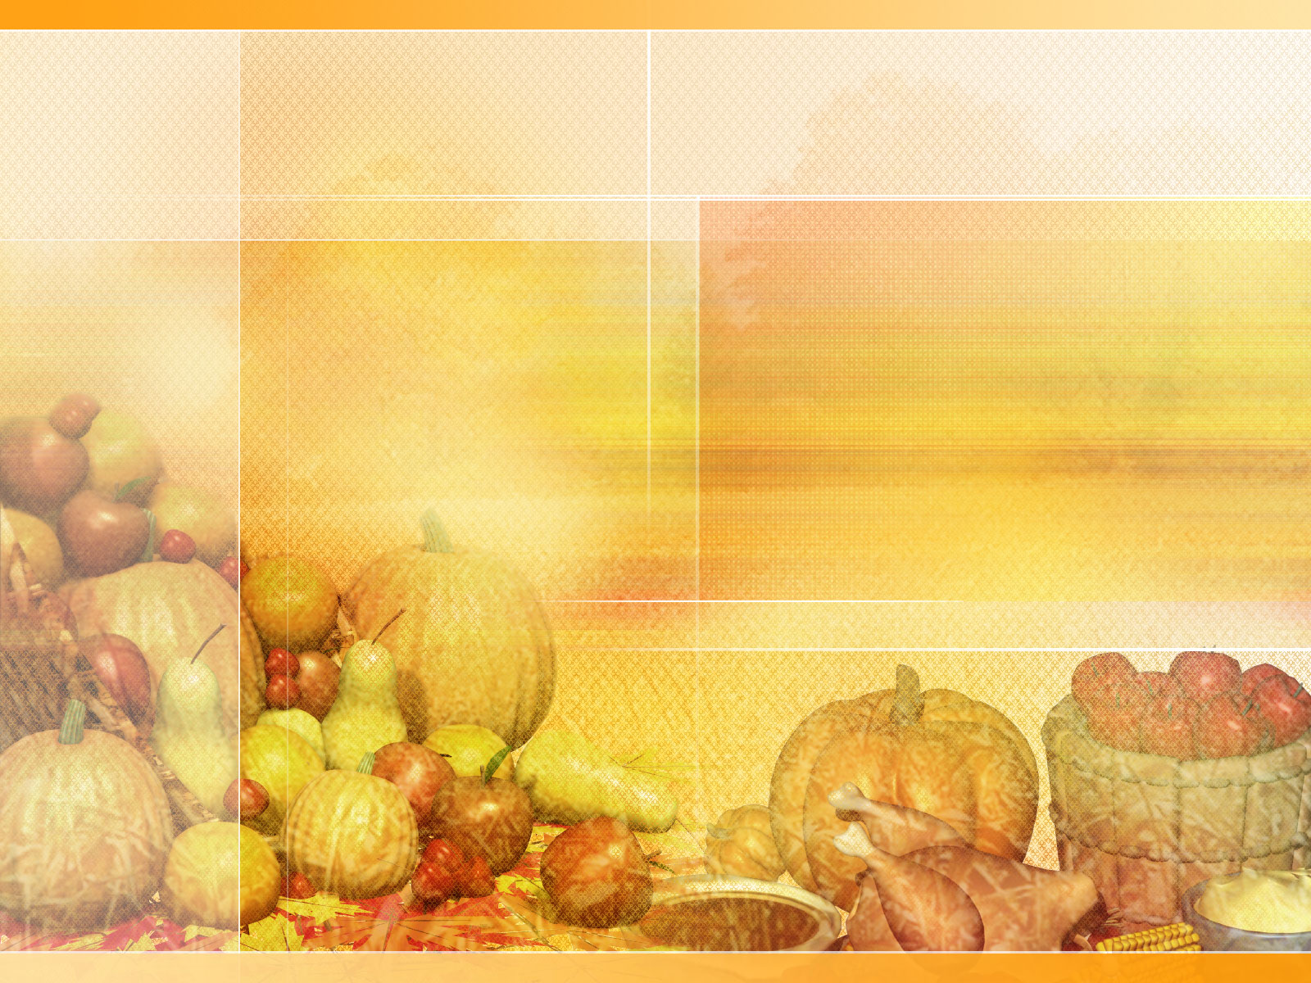
感恩节 Thanksgiving

Slide 2
感恩节 (Thanksgiving Day)
◎ 是美国人民独创的一个古老节日
◎ 是美国人合家欢聚的节日
◎ 1863年，林肯总统宣布感恩节为全国性节日
◎ 1941年，美国国会正式将每年11月第四个星期四定为感恩节。
Notes:
◎ 感恩节 (Thanksgiving) 是美国人民独创的一个古老节日，也是美国人合家欢聚的节日。
◎ 初时感恩节没有固定日期，直到美国独立后的1863年，林肯总统宣布感恩节为全国性节日 。
◎ 1941年，美国国会正式将每年11月第四个星期四定为感恩节。

Slide 3
感恩节的由来
◎ 1620年，著名的“五月花”号船满载不堪忍受英国国内宗教迫害的清教徒102人到达美洲。
◎ 1620年和1621年之交的冬天，印第安人送来了生活必需品，还教他们怎样狩猎、捕鱼和种植玉米、南瓜。
◎ 在印第安人的帮助下，移民们终于获得了丰收。
◎ 移民们规定了感谢神的日子，并决定为感谢印第安人的真诚帮助，邀请他们一同庆祝。
Notes:
◎ 感恩节的由来要一直追溯到美国历史的发端。
◎ 1620年，著名的“五月花”号船满载不堪忍受英国国内宗教迫害的清教徒102人到达美洲。
◎ 1620年和1621年之交的冬天，他们遇到了难民送来了生活必需品，还特地派人教他们怎样狩猎、捕鱼和种植玉米、南瓜。
◎ 在印第安人的帮助下，移民们终于获得了丰收，在欢庆丰收的日子，移民规定了感谢神的日子，并决定为感谢印第安人的真诚帮助，邀请他们一同庆祝。

Slide 4
感恩节的习俗
◎ 每逢感恩节这一天，美国举国上下热闹非常，基督徒按照习俗前往教堂做感恩祈祷，城市乡镇到处都有化装游行、戏剧表演或体育比赛等。
◎ 分别了一年的亲人们也会从天南海北归来，一家人团圆，品尝以火鸡为主的感恩节美食。

Slide 5
感恩节的习俗
◎ 学校和商店也都按规定放假休息。孩子们还模仿当年印第安人的模样穿上离奇古怪的服装，画上脸谱或戴上面具到街上唱歌、吹喇叭。
◎ 散居在外地的家人也会回家过节，一家人团团围坐在一起，大嚼美味火鸡，并且对家人说：“谢谢！”。

Slide 6
感恩节的习俗
◎ 同时，好客的美国人也忘不掉这一天邀请好友、单身汉或远离家乡的人共度佳节。
◎ 从18世纪起，美国就开始出现一种给贫穷人家送一篮子食物的风俗。当时有一群年轻妇女想在一年中选一天专门做善事，认为选定感恩节是最恰当不过的。
◎ 所以感恩节一到，她们就装上满满一篮食物亲自送到穷人家。这件事远近传闻，不久就有许多人学着她们的样子做起来。不管遇到谁，他们都会说：“Thank you！”

Slide 7
◎ 当年的清教徒从欧洲来到美洲，是为了能够享受信仰上的自由。
◎ 此时此刻，身处美国的你有没有想过，自己为何漂洋过海，从中国来到美国？
◎ 知识？
◎ 金钱？
◎ 成就？
◎ 享乐？

Slide 8
◎ 知识 不能真正让人满足
◎ 金钱 不能真正让人满足
◎ 成就 不能真正让人满足
◎ 享乐 不能真正让人满足

Slide 9
为什么？
因为：
在人的深处
还有一个需要

Slide 10
人的剖析
体
魂
灵
又愿你们的灵、与魂、与身子得蒙保守。
帖撒罗尼迦前书五章23节
Notes:
· 圣经启示，人有三部分： [动画] 外面是身体，我们都不陌生；
· [问福音朋友] 那，有谁知道，我们人还有哪两部分？
· [动画]“对了”或“大多数人都知道”，我们人里面，或说中间，有一个魂；
· [再问] 那么，还有一部分，人最里面的是什么呢？
· [动画] 一般人都不知道，人的最深处，有一个灵
这三部分，都是活的，各有一种生命与其相对应……[进到下一张投影片]

Slide 11
人的生命—灵、魂、体各有所需
衣
食
知识
娱 乐
体
魂
灵
住
感情
行
人一切的难处皆因灵里是空的
Notes:
● 我们来看人的生命有什么需要
● [动画] 我们的身体，[问福音朋友]“需要什么呢？”[动画] 需要衣、食、住、行
● [动画] 我们的魂呢？[多问几位福音朋友]……[按照回答总结] 概括来说，我们的魂需要 [动画] 知识、感情、娱乐
● 所以有人没吃没喝不满足，这不希奇。
● 有人外面吃饱喝足，还想追求精神享受，也不希奇
● 但是有人吃喝不愁，甚至名利双收，最后还不觉得满足。为什么？
● [动画] 因为在人最深处还有一个灵的需要。而这需要只有神的生命才能满足
● [动画：灵变空了] 你看，人的最深处若是虚空了，整个人就是虚空的，外面再满足，感觉上还是空的
● 比方，柯达公司创办人George Eastman 的故事。他在世界每一个角落里都有他的分销店，昼夜都在作生意。他的收入不是以一年一月计算，是以每秒计算。他可畅所欲为，随心所欲，享尽人生福乐。他虽样样皆备，别人看他快乐，他内心却十分痛苦，不知如何才能排除。世人所用方法，他已用尽，有钱有势，甚么不能办到？后来他环游世界，盼望解除他的苦闷。结果世界游遍了，失望苦闷更加沉重。终于在返美途中，投海自杀了。
● [动画] 所以，人一切的难处皆因灵里是空的，没有神的生命

Slide 12
神的经纶
神
Notes:
● 我们的这个难处，正是神要解决的。神的计划，或者叫神的经纶，就是神要进到人的最内圈—灵里，并充满人的每一部分，作人的内容，使人满足。

Slide 13
神如何能进到人里面？
成了赐 生 命 的 灵
神
复 活
为人生活
钉死
人
成为人名耶稣
Notes:
● ● 按照圣经的启示，神经过了一个过程
● 神成为人，名叫耶稣；祂在地上经过了三十三年半的为人生活；为了担当人的罪，甘愿上十字架被钉死，祂流血为了救赎我们；死后三天祂复活、升天，成了赐生命的灵
● 能够进到人的灵里，分赐生命给人，作人的生命和满足。

Slide 14
你该作什么？
——接受神作你的满足
◎ 祷告：哦，主耶稣！我需要你，请你进到我的灵里，作我的生命，作我深处的满足，使我也成为一个感恩的人。阿们！

Slide 15
感恩节，学会作一个感恩的人
◎ 向谁感恩？——神是一切祝福的源头。
◎ "一切美善的赐与、和各样完备的恩赐，都是从上头，从众光之父降下来的，在祂并没有变动，或转动的影儿。"（雅各书一章17节）

